Slide 1
Презентация
к уроку по учебному предмету
«Физическая культура» во 2-м классе на тему:
«Паралимпийские игры: один мир, одна мечта»
Разработчик презентации:
Мурзина Вера Александровна
Учитель физической культуры
г.Урай, ХМАО-Югра
МБОУ СОШ №5

Slide 2
Цель: ознакомление и формирование представления о паралимпийских играх.

Slide 3
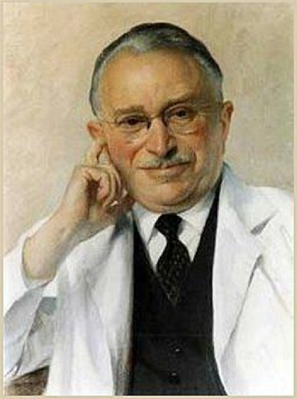
Первые попытки приобщения инвалидов к спорту были предприняты еще в XIX в., когда в 1888 г. В Берлине был сформирован спортивный клуб для глухих.
В 1924 году в Париже впервые были проведены «Олимпийские игры для глухих», программа включала соревнования по легкой атлетике, велоспорту, футболу, стрельбе и плаванию. Однако развитие всемирного спортивного движения для инвалидов началось только во второй половине XX века.
Основателем паралимпийского движения является выдающийся нейрохирург Людвиг Гуттман, родившийся в Германии и эмигрировавший в 1939 году в Англию.

Slide 4

Более 2000 лет назад греческий философ Демократ сказал: «Победить себя – это главная и лучшая из всех побед». Это относится ко всем атлетам, но больше всего – к паралимпийцам.
Паралимпийские игры – это старт, движение, финиш и победа, победа над самим собой. И все это – жизнь!

Slide 5
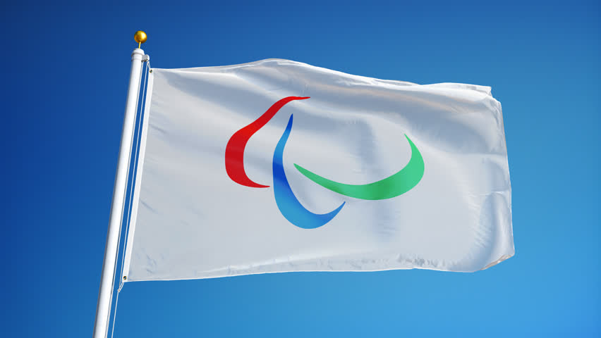
Флаг Паралимпийских игр представляет собой белое полотнище, на котором изображен главный Паралимпийский символ – эмблема Международного паралимпийского комитета

Slide 6

Паралимпийский эмблема состоит из трех полусфер красного, синего и зеленого цветов. Эмблема символизирует разум, тело и дух.
Паралимпийский девиз звучит так: «Дух в движении».

Slide 7

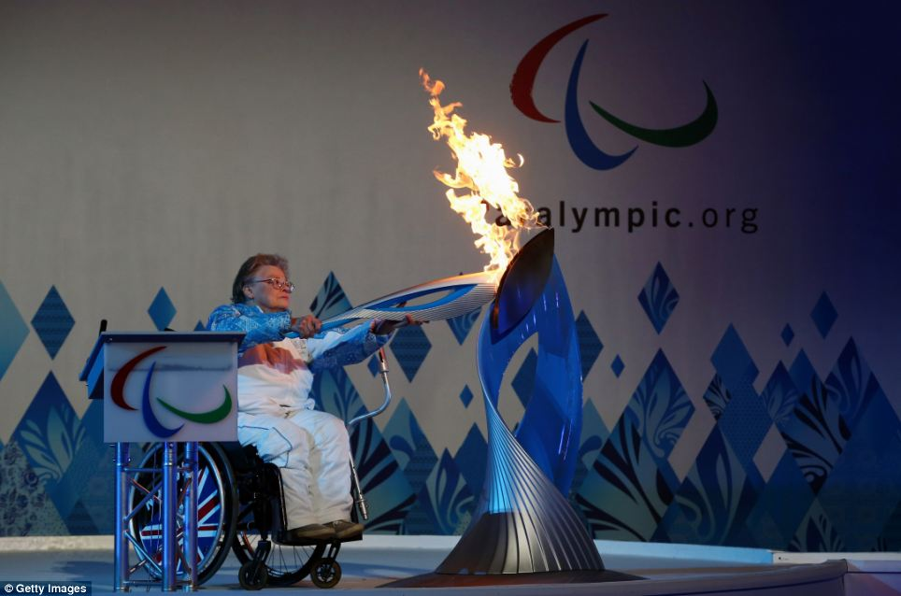
Паралимпийский гимн исполняется при поднятии Паралимпийского флага. Музыка гимна – музыкальная пьеса «Hymn de I’Avenir» («Гимн будущего»), сочиненная композитором Тьерри Дарнис. Гимн был утвержден МПК в марте 1996 года.
В 2001 году австралийский певец Грэм Коннорс написал слова для гимна.
Паралимпийский огонь – это огонь, который зажигается при поддержке Международного Паралимпийского Комитета.
Первая эстафета паралимпийского огня состоялась в 1988 году в Сеуле.

Slide 8
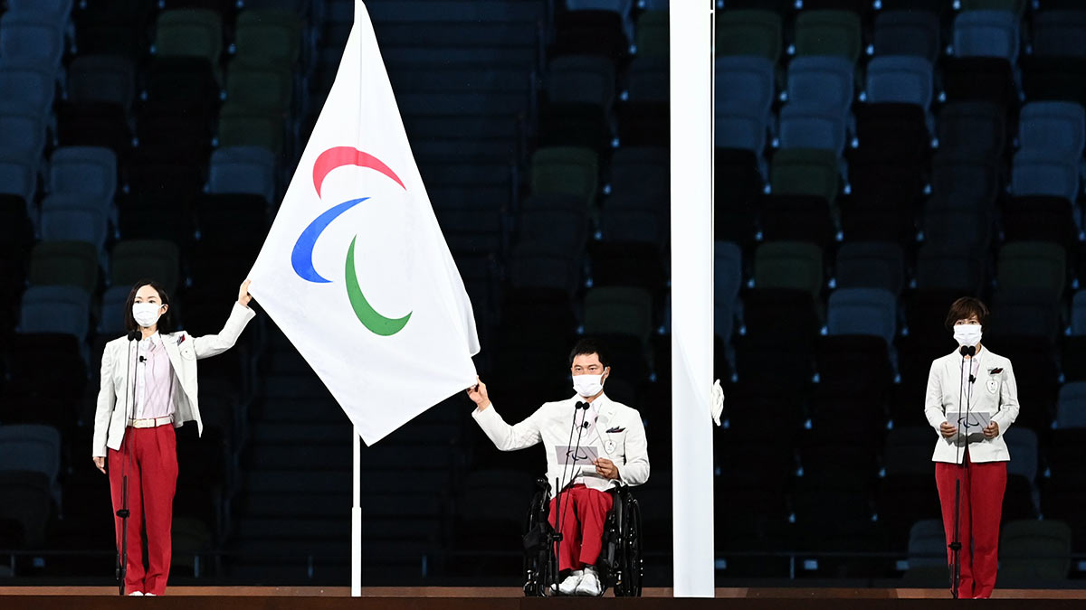
Провозглашение Паралимпийской клятвы – важная часть протокола во время церемонии открытия Паралимпийских игр. После того, как Паралимпийский флаг поднят, спортсмен из команды страны, которая организует Паралимпийские игры, восходит на подиум и держит в правой руке угол Паралимпийского флага, поднимает его во время провозглашения Паралимпийской клятвы, подтверждая таким образом от имени всех участников приверженность к честной спортивной борьбе и идеалам Паралимпийского движения:
«От имени всех спортсменов я обещаю, что мы будем участвовать в этих Паралимпийских играх, уважая и соблюдая правила их проведения, обязуясь состязаться без допинга и наркотиков в истинно спортивном духе во славу спорта и чести наших команд»

Slide 9
Паралимпийские ценности, которые лучше всего описывают характер игр.
«Смелость» – сделать первый шаг;
«Решимость» – стремиться к цели не смотря ни на что;
«Вдохновение» – достигать новых побед;
«Равенство» – люди разные, но все равны.

Slide 10
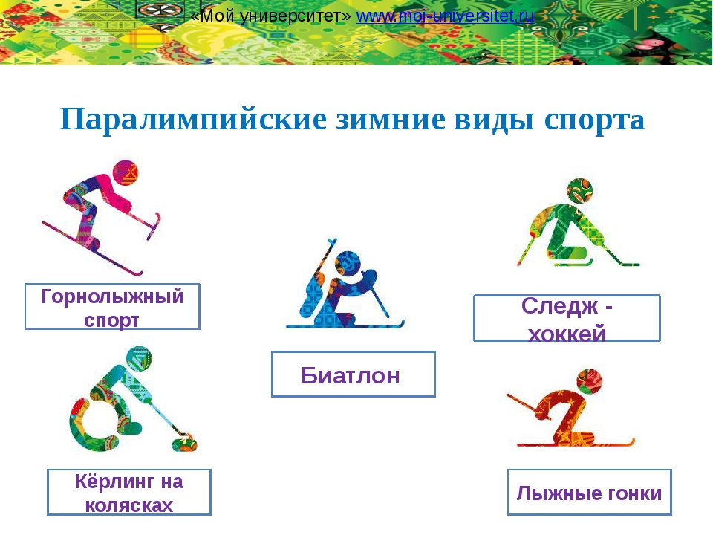

Slide 11
Биатлон
Впервые биатлон был включен в программу Паралимпиад на соревнованиях в Инсбруке (Австрия) в 1988 г. Соревнования по биатлону для спортсменов с нарушением зрения стали частью Паралимпийских игр четырьмя годами позже в Альбервиле (Франция).

Slide 12
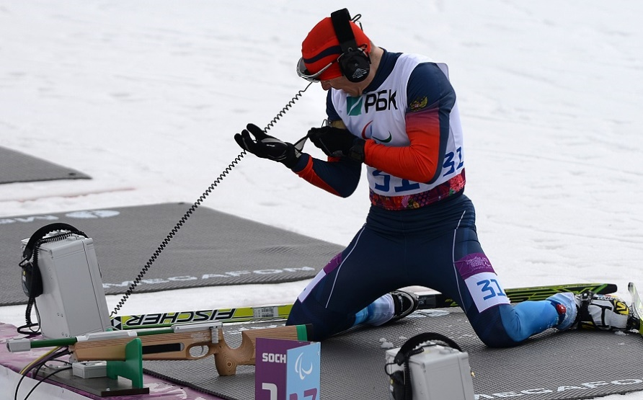
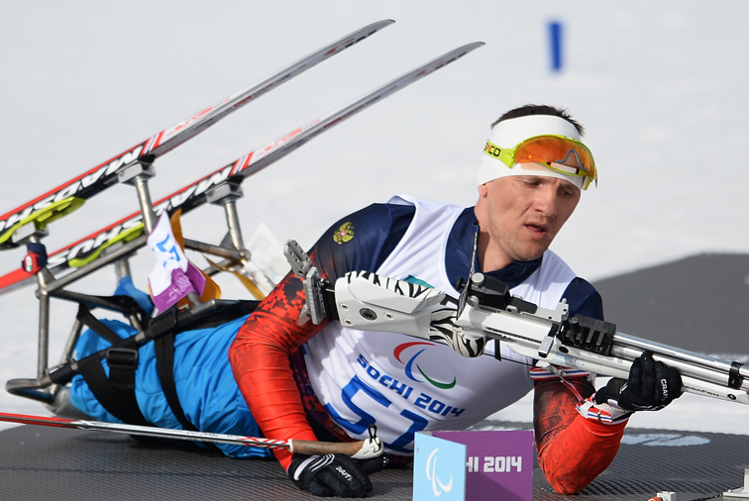
В паралимпийском биатлоне спортсмены из положения лежа должны пятью выстрелами поразить мишени с расстояния 10 м. В случае промаха биатлонист получает наказание в виде штрафного времени либо штрафных кругов. Винтовки спортсменов постоянно находятся на огневом рубеже. Незрячие биатлонисты используют для поражения целей специальные электронные винтовки, ориентируясь на акустический сигнал, громкость которого возрастает по мере приближение прицела к центру мишени. Мишени для спортсменов с нарушением зрения крупнее, чем для остальных участников, их диаметр составляет 30 мм.

Slide 13
Кёрлинг на колясках
Представляет собой адаптацию керлинга для спортсменов- колясочников. В соревнованиях принимают участие люди с физическими нарушениями функций нижней части тела. Паралимпийский керлинг отличается от традиционного способом передвижения спортсменов, а также отказом от свипинга - натирания льда перед движущимся камнем при помощи специальной щетки.

Slide 14
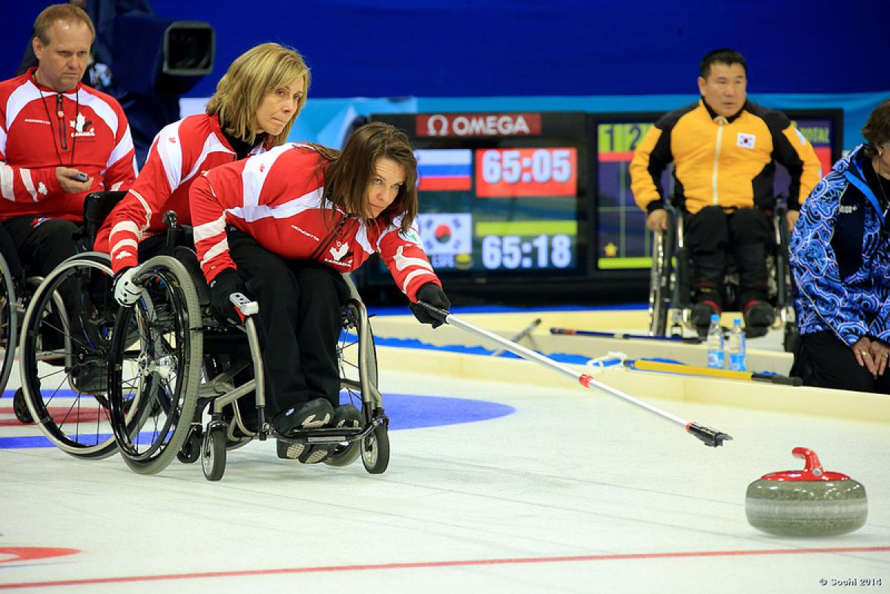
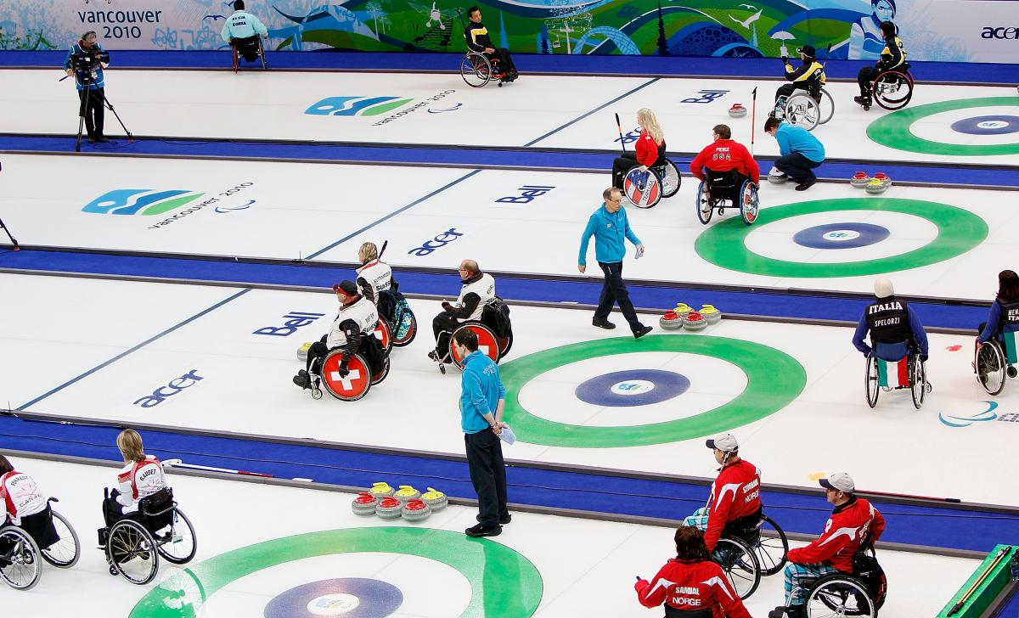
В игре участвуют две команды, каждая состоит из 4 игроков (а также одного запасного). В команде должны быть представители обоих полов, минимум по одному. Цель игры - попасть пущенным по льду камнем в центр мишени, называемой "домом". Спортсмены могут пускать камни из неподвижного кресла-коляски как руками, так и с помощью специальной раздвижной палки с пластмассовым наконечником - "экстендера". В целом правила керлинга на колясках совпадают с правилами, принятыми в традиционной разновидности керлинга.
Первый чемпионат мира по керлингу на колясках состоялся в Швейцарии в 2002 г., и в том же году Международный паралимпийский комитет присвоил этому виду спорта официальный статус. Впервые на Паралимпийских играх керлинг был представлен в 2006 г. в Турине (Италия).

Slide 15
Лыжные гонки
Лыжные гонки классическим стилем были включены в программу I зимних Паралимпийских игр в Эрншельдсвике (Швеция) в 1976 году. Начиная с Паралимпийских игр в Инсбруке (Австрия), регулярно проводились соревнования по лыжным гонкам как классическим, так и коньковым стилем. Однако официально первые медали в гонках коньковым стилем были разыграны в 1992 году на Играх в Альбервиле (Франция).

Slide 16
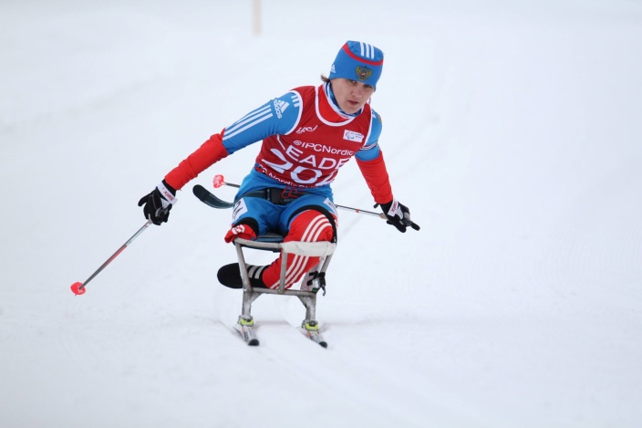
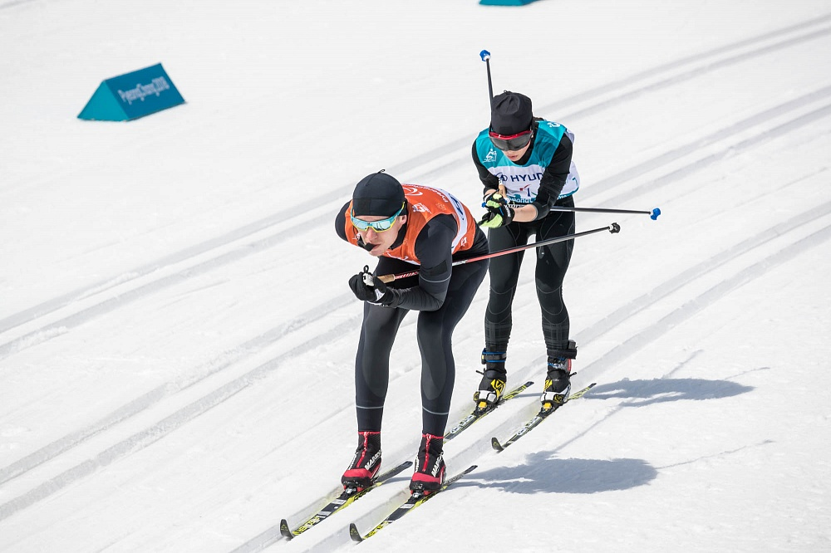
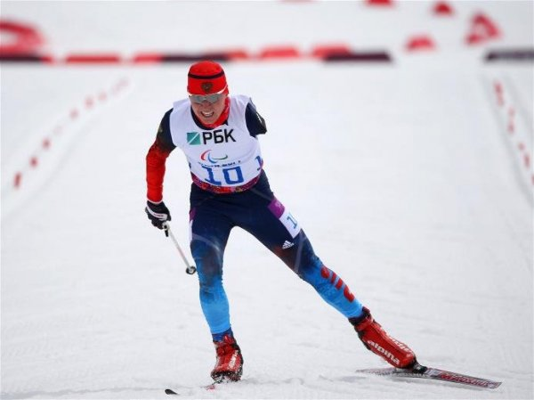
Соревнования сидя. Для передвижения атлеты используют сидячие лыжи, также называемые монолыжей. Они снабжены креслом с креплениями и специальной подвеской для снижения нагрузки на тело лыжника.
Спортсмены с нарушением зрения выступают в лыжных гонках вместе со зрячими "гидами", или "лидерами". Гид бежит по дистанции непосредственно перед спортсменом и может информировать его об особенностях трассы, таких как повороты, подъемы и спуски.
Соревнования стоя.

Slide 17
Следж-хоккей
Следж-хоккей появился в начале 1960-х годов в Стокгольме. На зимних Паралимпийских играх 1976 года был сыгран один показательный матч по следж-хоккею, а начиная с зимних Паралимпийских игр 1994 года этот вид спорта регулярно входит в программу зимних Паралимпиад.

Slide 18
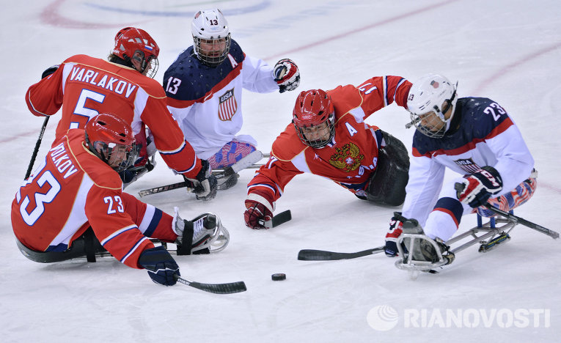
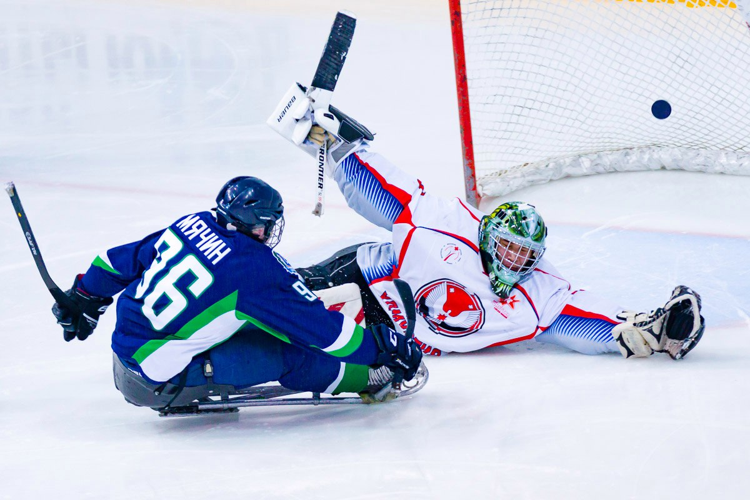
Следж-хоккей или хоккей на санях — командная спортивная игра на льду, аналог хоккея с шайбой для людей с ограниченными возможностями. Игра заключается в противоборстве на специальных санях двух команд, которые, передавая шайбу клюшками, стремятся забросить её наибольшее количество раз в ворота соперника и не пропустить в свои. Побеждает команда, забросившая наибольшее количество шайб в ворота соперника.

Slide 19
Горнолыжный спорт, сноуборд
Первые в истории соревнования по горным лыжам среди инвалидов прошли в 1948 году в Бад-Гаштайне (Австрия), в них приняли участие 17 спортсменов. На I зимних Паралимпийских играх 1976 г. в Эрншельдсвике (Швеция) спортсмены разыграли медали в двух дисциплинах: слаломе и гигантском слаломе.

Slide 20
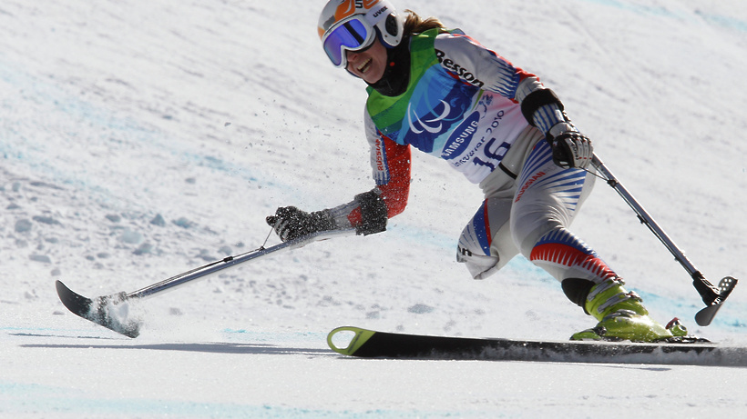
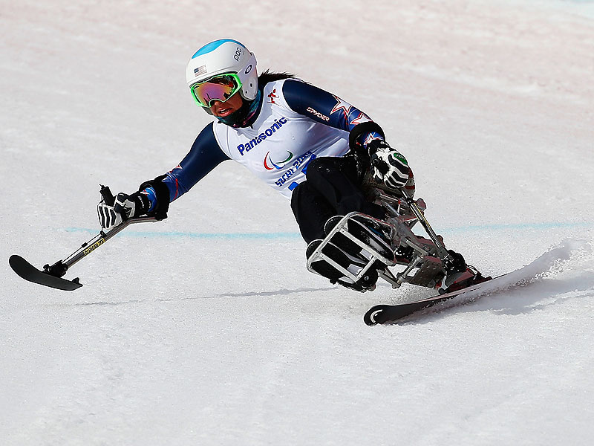
Долгое время в Паралимпийских играх могли участвовать только спортсмены, выступающие стоя, и спортсмены с нарушением зрения. Однако появление сидячих лыж (монолыж) дало возможность заниматься горнолыжным спортом и людям, передвигающимся на колясках. В 1984 г. на Играх в Инсбруке впервые были продемонстрирован слалом на сидячих лыжах, первые комплекты медалей для спортсменов, выступающих сидя, разыграны в 1998 г. в Нагано (Япония).

Slide 21
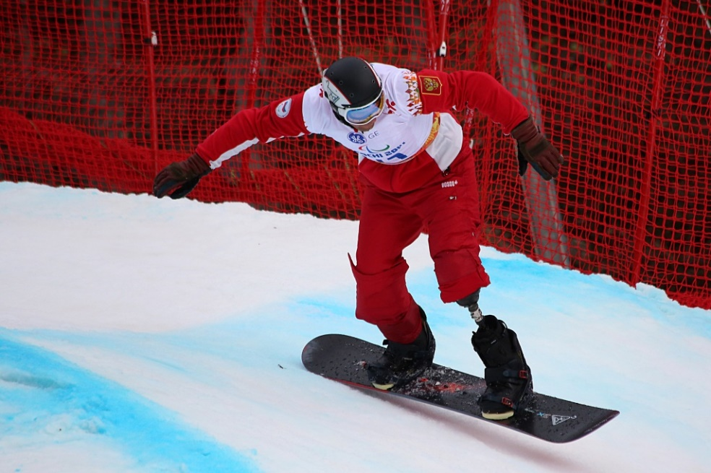
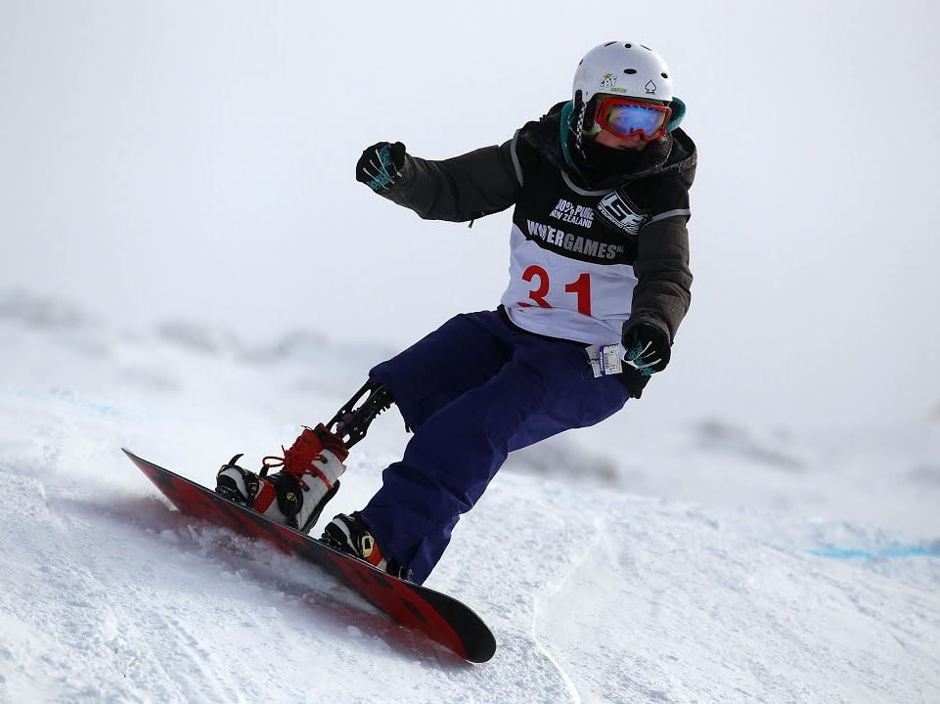
В 2010 г. в Ванкувере пара-сноубординг впервые был представлен на Паралимпиаде.
С 2014 года включен в программу зимних Паралимпийских игр.

Slide 22
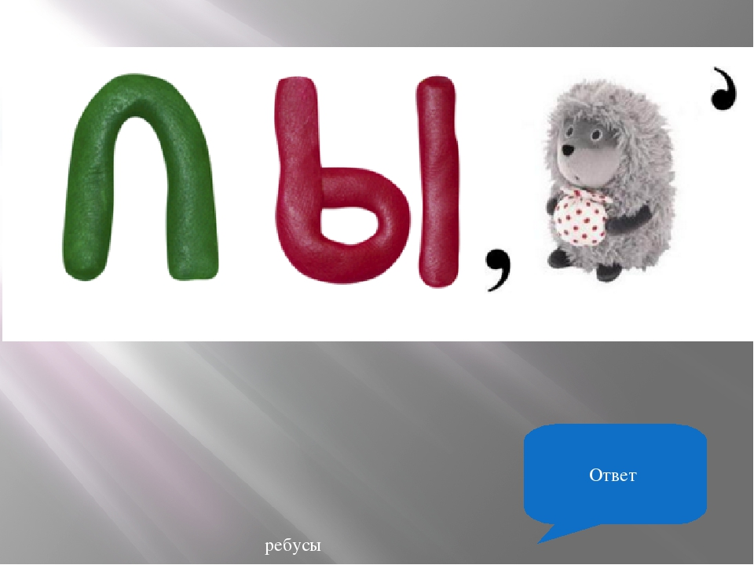
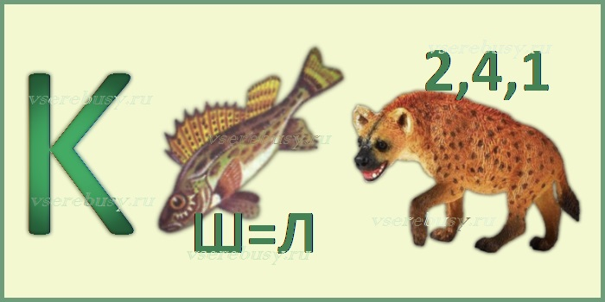
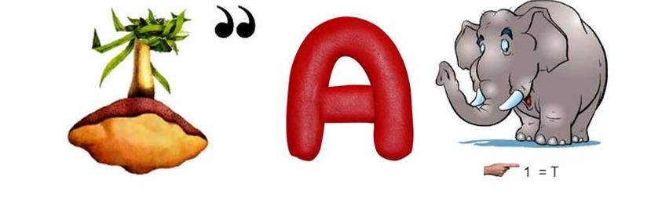
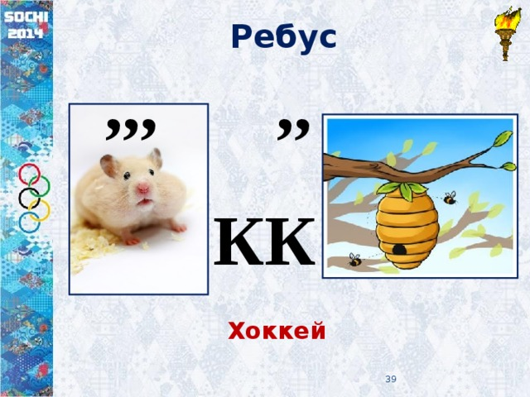
Деятельность обучающихся
«Спортивный ребус»
Разгадайте ребус и вы узнаете зимние паралимпийские виды спорта

Slide 23
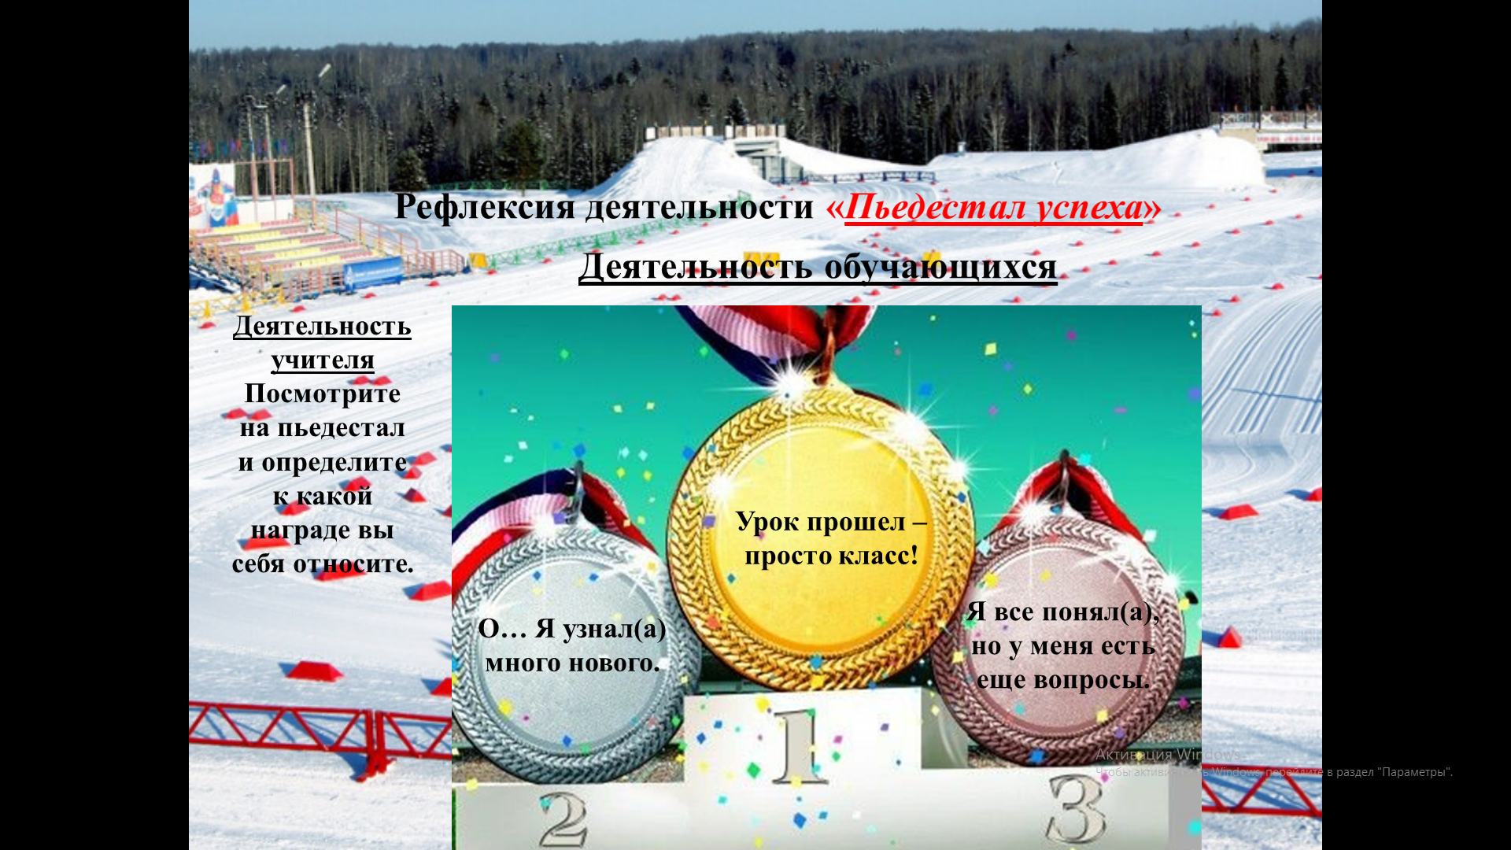

Slide 24
Домашнее задание:
Используя интернет-источник выбрать один из видов спорта. Выполнить коллаж (включая историю вида спорта).

Slide 25
Спасибо за внимание

